Slide 1
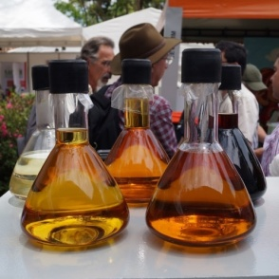



Premio a la Sostenibilidad
Proyecto PlastiCombustibles
La Conversión de Residuos Plásticos en Combustibles Vehiculares,
Crudo Liviano, Gasolina (ULSG), Diesel (ULSD) y Fuel Oil.
Felipe Calderón Sáenz
_{calderon@drcalderonlabs.com}
12 de noviembre de 2013

Slide 2
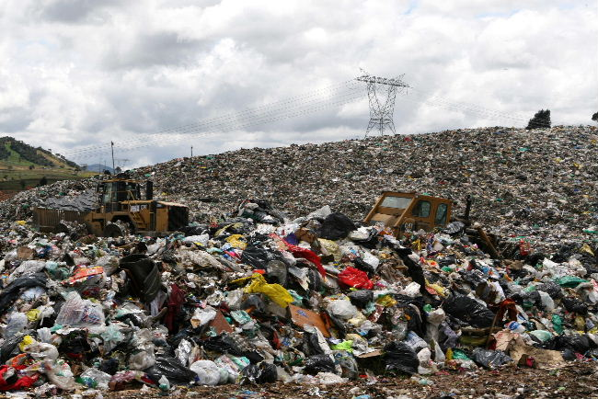
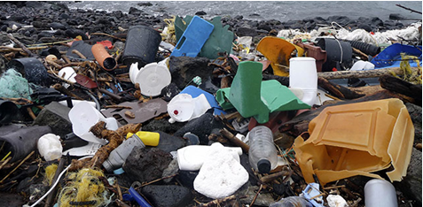
El Problema
En Colombia, cerca de un millón de toneladas anuales de “basuras” de plástico contaminan los ecosistemas y se disponen en los rellenos sanitarios.
http://200.93.163.76/Samuel2011/images/stories/Federico_Ortega/OCTUBRE09/relleno651.jpg
No Existen procesos que permitan el aprovechamiento y valorización de estos residuos.
http://dtoms.com/2011/02/21/its-sad-bad-news-about-the-oceans/

Slide 3
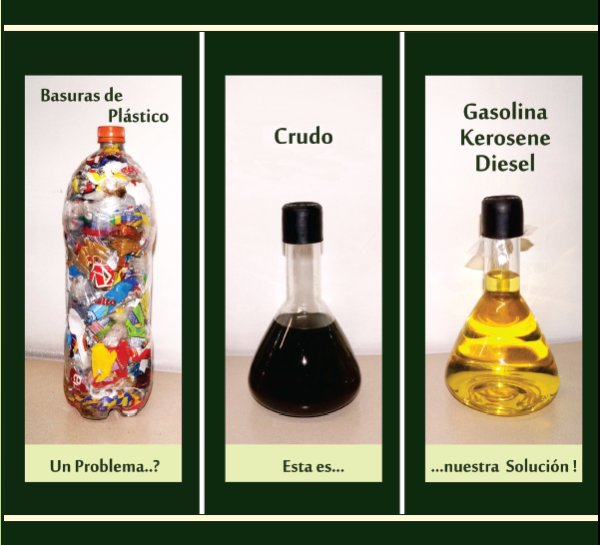
Nuestra Solución
Convertir esta basura de plástico en combustible vehicular e industrial.

Slide 4
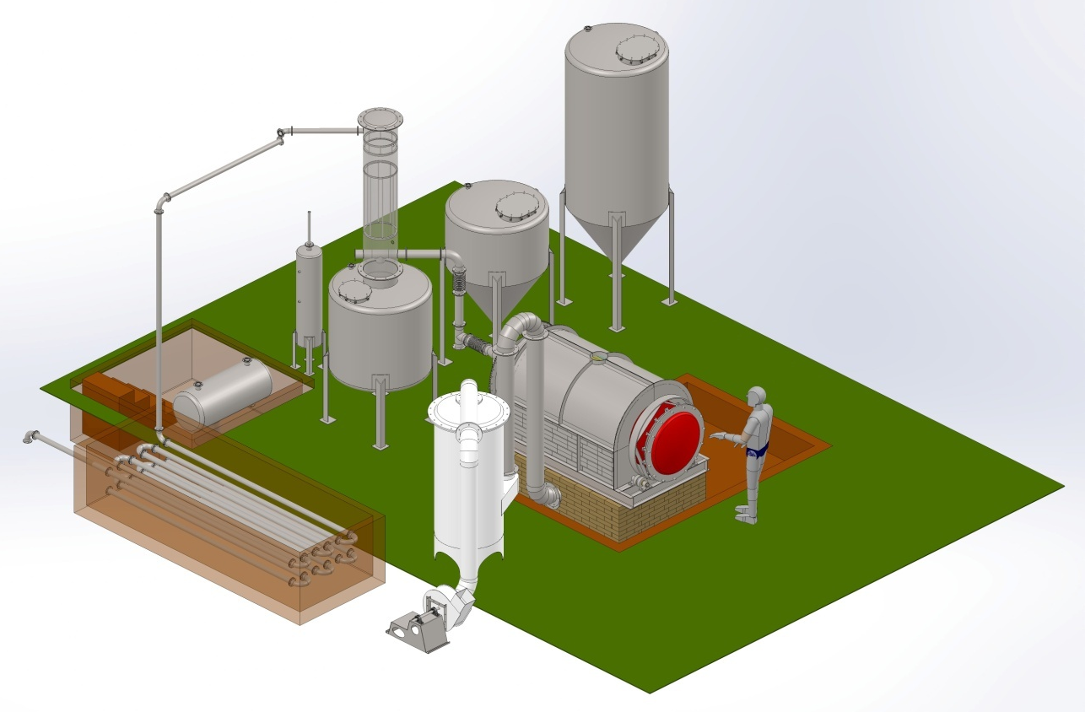
Nuestra Solución
Conversión de 10 T/d
de residuos en
PlastiCombustibles
Producción Mensual:
53.800 Gl Crudo Liviano
Equivalentes a:
18.830 Gl Gasolina ULS
24.100 Gl Diesel ULS
10.760 Gl Fuel Oil ULS

Slide 5





Mercado
Producción Potencial: $884.000 millones anuales
1 millón de TN de Residuos Plásticos/año
274 Plantas de 10 T/d
4.212.000 Barriles de Crudo Liviano ULS/año
CLIENTES - POTENCIALES
PlastiCombustibles | Tecnología
Refinadores | Municipios
Distribuidores Mayoristas | Operadores de Rellenos Sanitarios
Distribuidores Minoristas | Empresas de servicios públicos
Industrias | Industrias

Slide 6
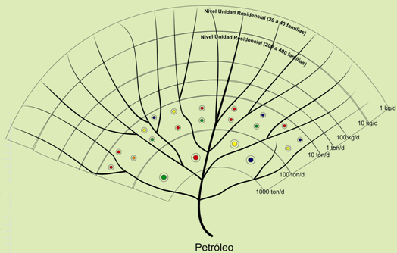


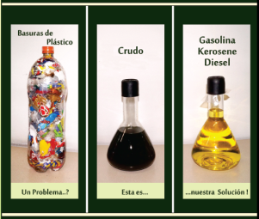
Materia Prima:
Plástico “Basura” de bajo valor
Producto final de mucha demanda y alto valor.
Potencial de crecimiento a 274 Plantas de 10 T/d en Colombia
Oportunidades

Slide 7

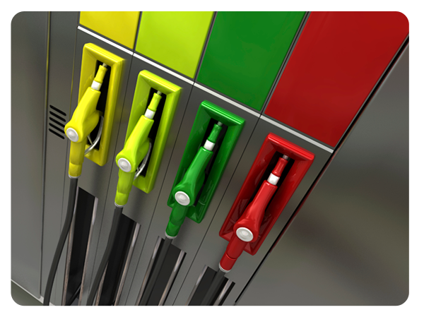
Proyecciones
Aspectos Financieros
Planta Industrial 10 TN/batch/d
I Semestre 2015
Fase Preoperativa
Inversión
Financiación
Planta Laboratorio y
Planta de Banco
COP $192 millones
Planta Piloto
350 Kg/Batch
COP $805 millones
Apalancados:
COP $596 millones
Pendiente:
COP $211 millones
Ecosistema de emprendimiento,
Banca e inversionistas
COP $1.680 millones
Capital de Trabajo
COP $ 211 millones (3 meses).
Ventas Año 1: $1.800 millones
Ventas Año 2: $2.754 millones
Ventas Año 3: $2.809 millones
Punto de Equilibrio: 18 meses
TIR: 27,02%
VPN: ~ $ 2500 millones
ROI: ~ 28 %
http://es.123rf.com/photo_3625557_3d-de-cuatro-colores-Brillantes-
de-los-surtidores-de-gasolina.html

Slide 8
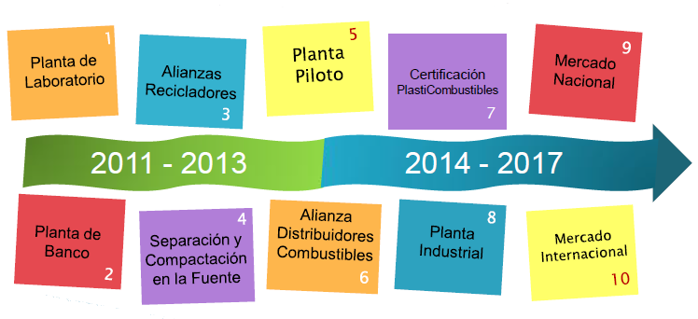
Elementos de Sostenibilidad
Riesgos
Aparición de procesos que compitan por la "Materia Prima”
Problemas de Calidad derivados de la presencia de PVC en la MP.
El descenso del precio del petróleo a niveles inferiores a USD$ 60/barril.
Estrategia e implementación en el tiempo

Slide 9
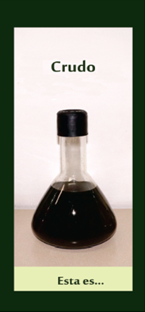
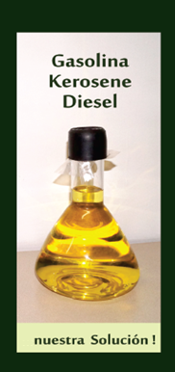
Plan Comercial
Nuestros Productos
Paquete Tecnológico conversión de residuos plásticos en combustible industrial y vehicular.
Combustible Industrial: Petróleo Crudo
Liviano, Diesel y Fuel Oil, con Ultra Bajo contenido de Azufre.
Combustible Vehicular: Gasolina (ULSG) y
Diesel (ULSD).
Precio
5 - 10% por debajo del precio comercial.
Plaza
Colombia 60 municipios con más de 100 mil habitantes.
Latinoamérica y más allá.
Promoción
Los Combustibles Industriales más limpios
del mercado.

Slide 10

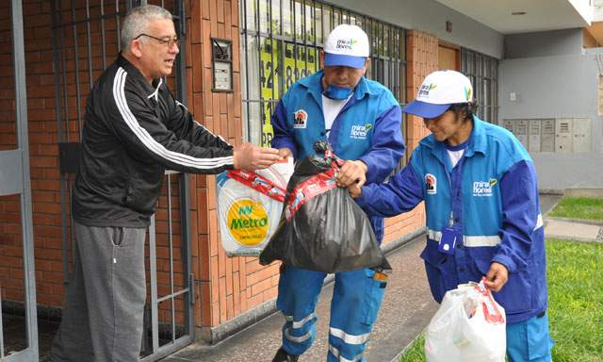
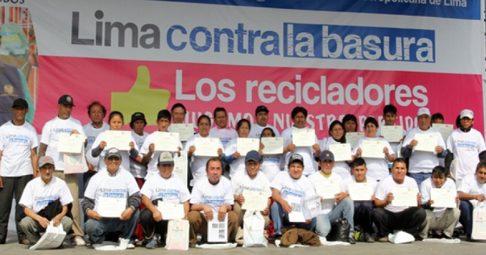
Componente Social
Grupos de Interés Internos
Estructura Organizacional Estable, Capacitación, Desarrollo Personal y Profesional, Incentivos, Liderazgo, Promoción Laboral.
Grupos de Interés Externos
Población Recicladora
Alianzas, Desarrollo Empresarial. Capacitación, negociación justa, desarrollo de liderazgo, Socios.
Comunidad y Sociedad
Educación Ambiental: Centros Educativos, JACs, Localidades.
http://enriquecetupsicologia.com/articulos/wp-content/uploads/2011/05/empowerment-costa-rica.jpg
http://www.munlima.gob.pe/limaambiental/media/k2/items/cache/56dab2b3675237b0ba79395c67ee9ae4_XL.jpg

Slide 11

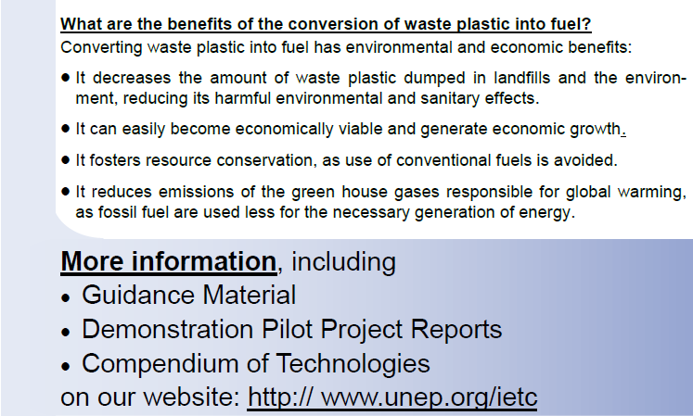
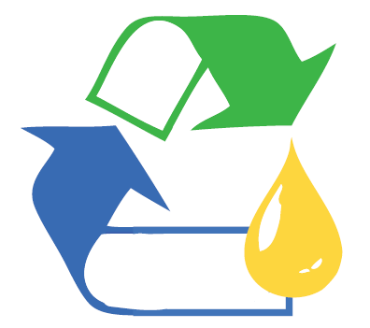
Componente Ambiental
“El reciclaje de los residuos plásticos, a través de la producción de combustible Diesel, tiene un gran potencial en la conservación de los recursos
y la reducción de las emisiones de gases de efecto invernadero”
unep.org/ietc/Portals/136/Other%20documents/
PolicyBriefs/10052013_Waste%20Plastic%20
Policy%20brief.pdf
Proceso Amigable con el Medio Ambiente, en ausencia de oxígeno y de bajo consumo energético

Slide 12
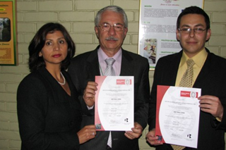
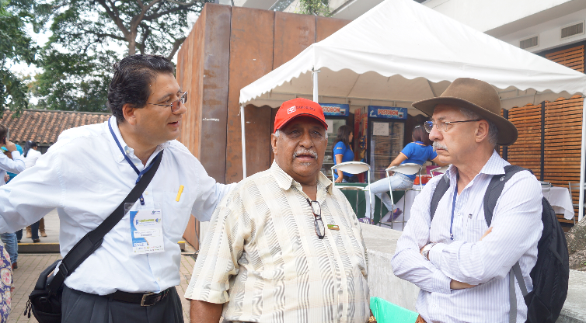
Aspectos Corporativos
PlastiCombustibles
Se compromete a implementar una Gestión Sostenible. Nuestra Misión, Valores y Filosofía Empresarial nos impulsa a desarrollar y ofrecer tecnologías para el reciclaje y la producción de combustibles más limpios, que ayudan a la gente a vivir mejor y a cuidar nuestros ecosistemas, en Colombia y Latinoamérica.
http://www.drcalderonlabs.com/Images/IMG_2284_Small.JPG
Nos enorgullecemos de nuestro compromiso con la excelencia empresarial, nuestra solidaridad con la comunidad y el cuidado y protección que ejercemos sobre el medio ambiente. Aplicamos los criterios de Buen Gobierno y nos unimos al Pacto Global y a los Objetivos del Milenio de Naciones Unidas.

Slide 13
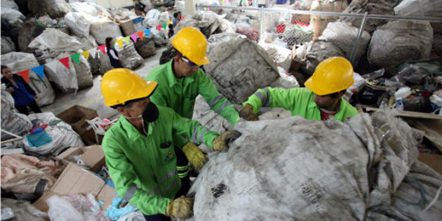
Impacto Potencial
Planta Industrial 10 TN/batch/d
Generación de ingresos
($200.000 adicionales/mes)
para 400 familias de
recicladores y 12 Empleos
directos.
Reducción de 1.650 a 2.750
TN de CO2 por año.
Disminución en la explotación
de recursos naturales,
equivalente a 25.000 barriles
por año.
2.640 TN anuales, recicladas
en PlastiCombustibles, que ya
no llegan al relleno sanitario.
http://www.eltiempo.com/colombia/cali/ARTICULO-WEB-NEW_NOTA_INTERIOR-12334921.html
Admite plásticos no reciclables y sus mezclas.
No requiere lavado, picado ni secado.
Bajo consumo energético en el proceso.
Proceso innovador.
Know How (tecnología apropiada y
desarrollada localmente).
En Bogotá hay un potencial para más de 50 Plantas para procesar 10 Ton de residuos plásticos/Día, y en el país para 274 Plantas.

Slide 14

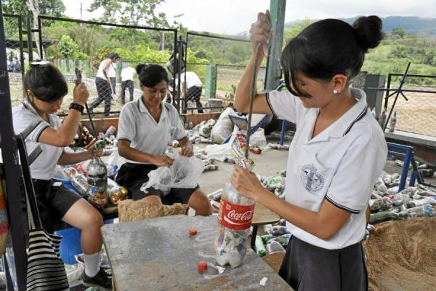


Avances
Planta de Banco 1.5 Kg/batch.
Planta Piloto 350 kg/batch, cofinanciación
INNpulsa|MiPYME Colombia –
BANCOLDEX ($363.062.000) y Dr.
Calderón Laboratorios ($196.807.995).
Ofrecimiento Vicepresidencia Innovación
y Tecnología ECOPETROL, compra Crudo
Liviano y análisis PlastiCombustibles ICP.
Parque Industrial Aprovechamiento de
Residuos Plásticos “Huitaca”, Inclusión
Planta 10 TN/batch/d PlastiCombustibles,
Alcaldía Mayor de Bogotá D.C.
http://www.vanguardia.com/historico/105279-avanzan-obras-con-ladrillos-ecologicos
Ofrecimiento Vicepresidencia de Suministro
y Logística BIOMAX S.A., compra Crudo
Liviano y refinados.
Alianzas Universidad Libre, UDCA y
Universidad de La Sabana, ID+i en Reciclaje -
Energía, y Programas de Educación Ambiental.
Campaña Separación y Compactación en la
Fuente: Eléctricos Internacional Ltda., y
Centros Educativos en Suba.

Slide 15
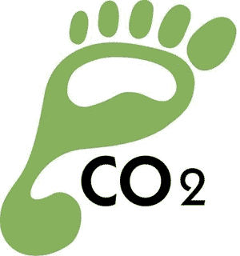
PlastiCombustibles se constituye en el eslabón perdido en la cadena Petróleo - Plástico - Petróleo, permitiendo así un verdadero cierre de Ciclo de Vida.
.
Ayúdennos a construir y consolidar PlastiCombustibles una empresa de Energía Alternativa que limpia el medio ambiente de residuos plásticos y los convierte en Combustible Industrial y Vehicular con Ultra Bajo contenido de Azufre, mediante un proceso ambientalmente positivo, escalable, comercialmente viable y que beneficia a la sociedad en general e incluye a la población recicladora del país.

